Slide 1
ВОЕННЫЕ ГОДЫ

Slide 2
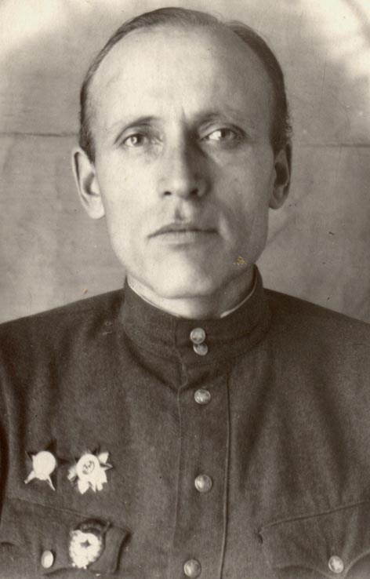
С 31 октября 1940 по 29 января 1943 года Орехов Степан Фомич возглавлял второй судебный участок, член профсоюза суда и прокуратуры с 1935 года.

Slide 3
С ноября 1941 года по октябрь 1942 года являлся членом Военного трибунала 25 Гвардейской стрелковой дивизии ордена Красного знамени. С октября 1942 года по апрель 1943 года являлся членом военного трибунала 10 Артиллерийской дивизии 22 гвардейского стрелкового корпуса 6 Гвардейской Армии. С апреля 1943 по июль 1943 Член военного трибунала 22 Гвардейского стрелкового корпуса. В должности члена коллегии Военного трибунала дивизии ему было присвоено военное звание «Военный юрист 3 ранга». С июля 1943 г по апрель 1944 г Орехов С.Ф., был слушателем курсов Военно-Юридической академии Красной армии в г. Москва. С апреля 1944 по август 1945 года Орехов являлся Председателем военного трибунала дивизии в 151 Стрелковой дивизии по Украинскому фронту. С августа 1945 г по январь 1946 г являлся Председателем военного трибунала дивизии 93-й Стрелковой дивизии. С января 1946 г по июль 1946 г являлся членом Военного трибунала дивизии 104 Стрелкового корпуса. С июля 1946 г по декабрь 1946 г член военного трибунала 6 Гвардейского стрелкового корпуса.

Slide 4
В январе 1947 года Орехов С.Ф. демобилизован из Советской армии в звании майора юстиции. Имел награды:
а). в 1945 году награжден орденом «Отечественная война 2 степени»;
б). в 1944 г орденом «Красная Звезда»;
в). медалями «За оборону Москвы», «За взятие Будапешта», «За победу над Германией в Великой Отечественной войне 1941-1945 г».
После демобилизации Орехов был избран народным судьей 2-го участка Молотовкого района г. Омска, с 25 января 1947 года приступил к работе. Принял участок в запущенном состоянии с трехмесячным остатком не рассмотренных дел. Орехов организовал работу аппарата суда так, что по данным учета за 1-е полугодие 1947 года имел на остатке только 8% гражданских дел и 60% уголовных дел.

Slide 5
В дальнейшем в должности народных судей работали:
В период с 09.11.1941 по 17.04.1942 Воронцова Меланья Захаровна. Однако из-за недостатка юридических знаний 17.04.42 года была переведена на другую работу.
Затем дела у Воронцовой М.З. приняла Штейн Хая Наумовна, которая проработала в должности судьи до августа 1944 г. и в связи с выездом из района была освобождена от занимаемой должности.
Протоколом № 27 от 15.08.1944 года Заседания бюро Горьковского Райкома ВКП(б) Омской области освободить от работы народного судью т. Штейн Х.Н., в связи с выездом из района, утвердить народным судьей т. Киотова С.Н. В должности судьи он проработал до 16 декабря 1951 года.

Slide 6
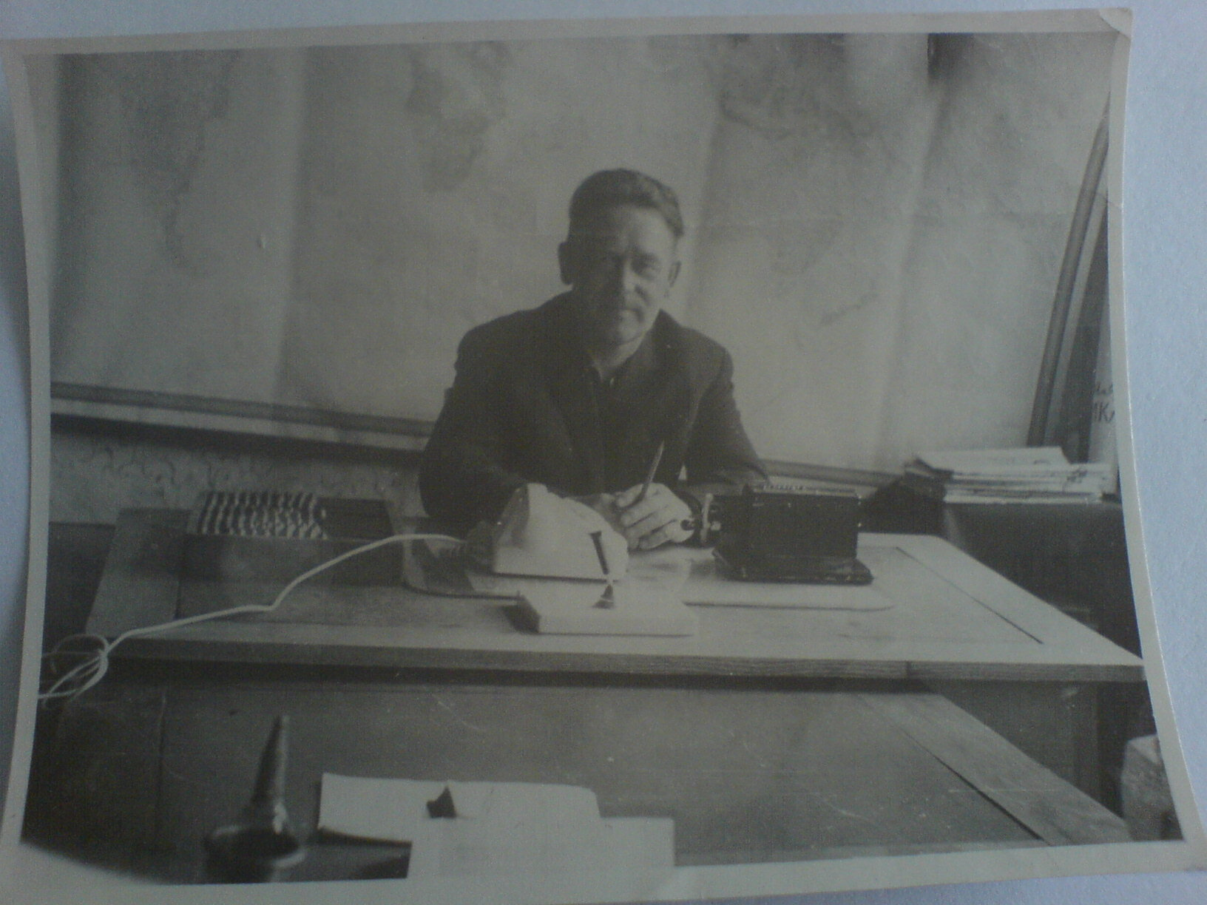
Киотов Сергей Николаевич

